Slide 1
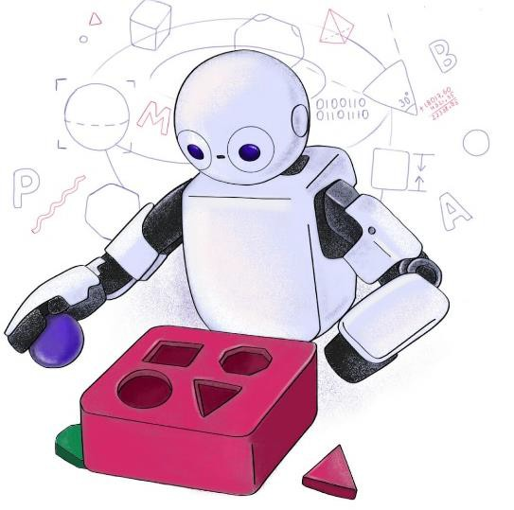

TP555 - Inteligência Artificial e Machine Learning:
Redes Neurais Artificiais (Parte I)
Esse material foi desenvolvido e gentilmente cedido
pelo Prof. Dr. Felipe Augusto Pereira de Figueiredo,
do Inatel.(felipe.figueiredo@inatel.br)
Prof. Dr. Luiz Augusto Melo Pereira
luiz.melo@inatel.br

Slide 2
Introdução
A partir desta aula, entenderemos como as ideias que discutimos até agora serão úteis na construção de modelos matemáticos que aproximam a atividade de aprendizagem do cérebro.
Essas ideias que já discutimos, nos ajudarão a entender o funcionamento das redes neurais artificiais (RNAs).
Redes neurais artificiais são uma das formas mais populares e efetivas para implementação de sistemas de aprendizado de máquina e mereceriam por sí só uma disciplina em separado.
Portanto, neste tópico, veremos uma breve visão geral sobre as RNAs.

Slide 3
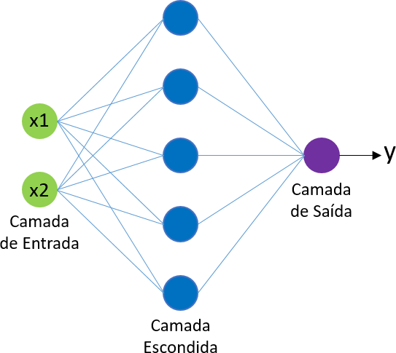
Redes neurais artificiais
Redes neurais artificiais são modelos computacionais inspirados pelo funcionamento do cérebro dos animais.
Elas são capazes de realizar tarefas de aprendizado de máquina (e.g., regressão e classificação) com grande eficácia.
neurônios
pesos
sinápticos
pesos sinápticos

Slide 4
Redes neurais artificiais
RNAs são geralmente apresentadas como sistemas de nós (unidades ou neurônios) interconectados, que geram valores de saída, simulando o comportamento de redes neurais biológicas.
Esta primeira parte deste tópico, foca nos elementos básicos de construção de uma rede neural, os nós ou neurônios.
neurônios
pesos
sinápticos
pesos sinápticos

Slide 5

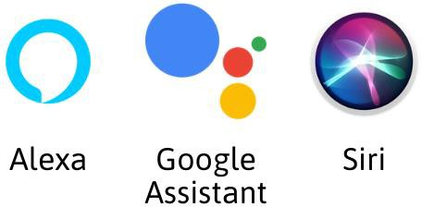



Algumas aplicações famosas
RNAs são versáteis, poderosas e escalonáveis, tornando-as ideais para realizar tarefas grandes e altamente complexas de aprendizado de máquina, como por exemplo:
Classificar bilhões de imagens (e.g., como o Google
Images, Facebook, etc. fazem),
Serviços de reconhecimento de fala (e.g., a Siri da Apple, Alexa da Amazon e Google Assistant),
Recomendar vídeos que melhor se adequam ao comportamento de centenas de milhões de usuários todos os dias (e.g., YouTube, Netflix),
Pilotar um veículo com pouca ou nenhuma intervenção humana,
Responder perguntas (e.g., ChatGPT).

Slide 6
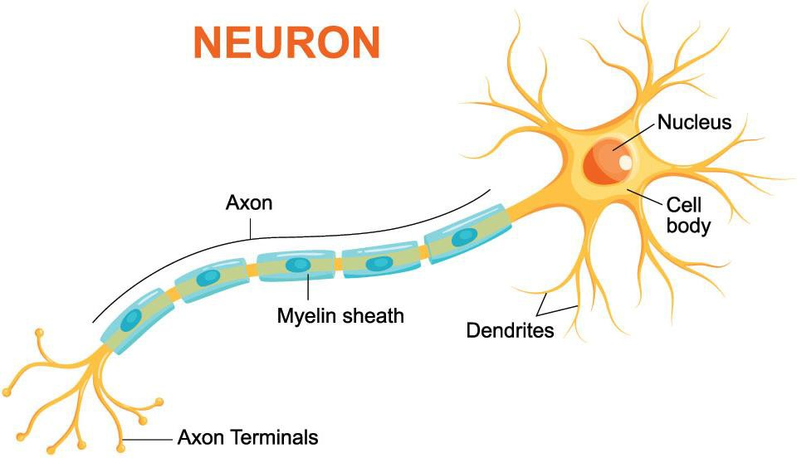
Um pouco de contexto
Os neurônios são células eucariontes que possuem mecanismos eletroquímicos característicos para transmissão de informações.
Células eucariontes possuem membrana celular, citoplasma e núcleo.
Além da membrana celular, citoplasma e núcleo, os neurônios apresentam três partes
importantes: os dendritos, o axônio e o corpo celular (soma).

Slide 7
Um pouco de contexto
Os dendritos são prolongamentos do neurônio que garantem a recepção de estímulos de outros neurônios, levando impulsos nervosos em direção ao corpo celular.
O axônio é um prolongamento que garante o envio de informação (estímulos) a outros neurônios através de seus terminais.
Cada neurônio possui apenas um axônio, o qual é, geralmente, mais longo que os dendritos.

Slide 8
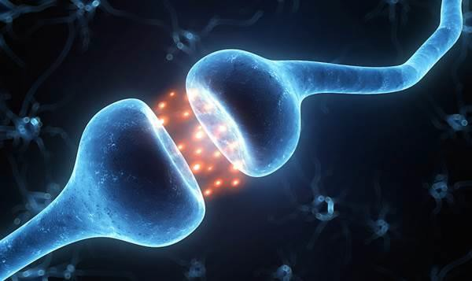
Um pouco de contexto
O corpo celular (também conhecido como soma) contém o núcleo do neurônio e é responsável por realizar a integração dos estímulos recebidos pelo neurônio através de seus dendritos.
Os pontos de contato entre os dentritos de um neurônio e os terminais do axônio de outro neurônio são chamados de sinapses.

Slide 9
Um pouco de contexto
Ou seja, os neurônios se comunicam uns com os outros através das sinapses.
Sinapses podem ser químicas, as mais comuns, ou elétricas, pouco comuns.
A figura ao lado apresenta uma sinapse química.

Slide 10
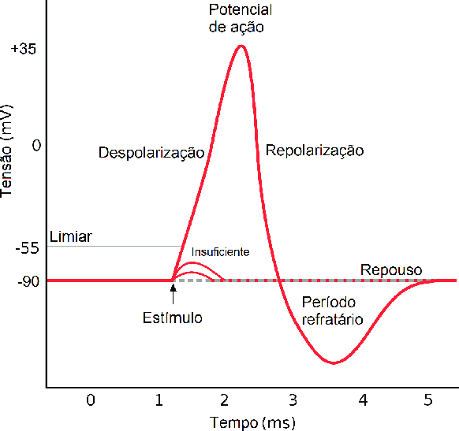
Um pouco de contexto
Em termos bem simples, mas lembrando de que existem exceções, nós podemos simplificar o funcionamento do neurônio como:
O neurônio recebe estímulos elétricos, através dos dendritos.
Esses estímulos são somados no corpo celular (i.e., soma).
Se a soma dos estímulos exceder um certo limiar de ativação, o neurônio gera um pulso (ou potencial de ação) que é enviado pelos terminais do axônio a outros neurônios.

Slide 11
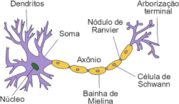
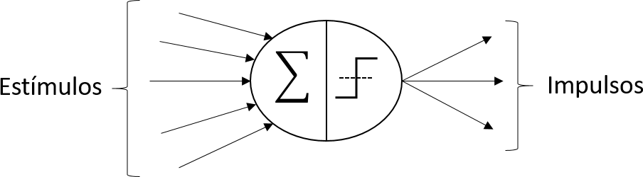
Um pouco de contexto
Um neurônio pode se conectar a até
20.000 outros neurônios através das
sinapses.
Os sinais são passados de neurônio para neurônio através das sinapses (químicas ou elétricas).
Do ponto de vista do nosso curso, o neurônio será considerado como um sistema com várias entradas e uma ou mais saídas onde a comunicação entre neurônios é feita através de sinais elétricos.
Modelo Matemático

Slide 12
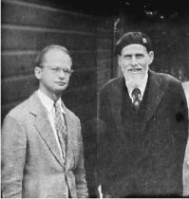
O modelo de McCulloch e Pitts
O final do século XIX e o início do século XX foram períodos fundamentais para o estabelecimento do conhecimento atual do sistema nervoso.
De posse desse entendimento, em 1943, dois neurocientistas, Warren McCulloch e Walter Pitts apresentam em um artigo científico o primeiro modelo computacional de um neurônio.
A partir desse modelo, foi possível estabelecer uma conexão entre o funcionamento de um neurônio e a lógica proposicional.
Walter Pitts e Warren McCulloch

Slide 13
O modelo de McCulloch e Pitts
Lógica proposicional se baseia em proposições.
Uma proposição é uma sentença declarativa ou afirmação, ou seja, é uma sentença que faz uma afirmação sobre um fato, podendo este ser verdadeiro ou falso.
O artigo de McCulloch e Pitts forneceu insights fundamentais sobre como a lógica proposicional pode ser processada por um neurônio.
Existe uma correspondência direta entre a lógica proposicional e a lógica Booleana.
Podemos pensar em uma sentença declarativa como sendo uma expressão
Booleana
1 ou 1 = 1
1 e 0 = 0
A partir desta correspondência, a relação com a computação foi direta e natural.

Slide 14
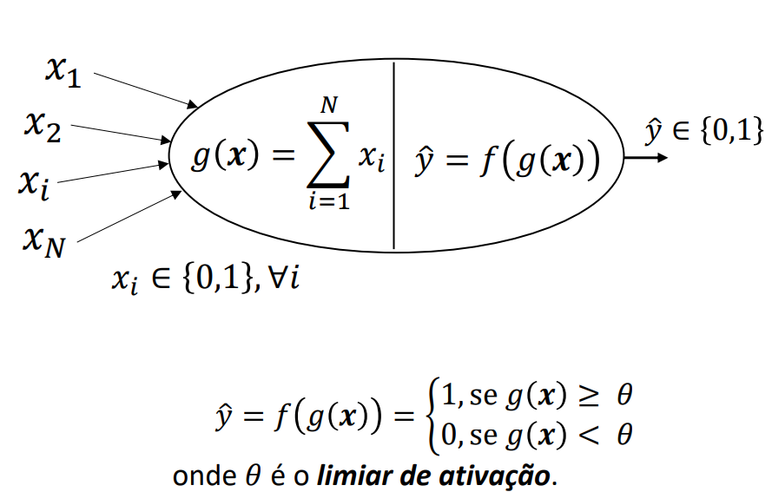
O modelo de McCulloch e Pitts
A figura ao lado apresenta o modelo matemático do neurônio proposto por McCulloch e Pitts.
Esse modelo é chamado de modelo de McCulloch e Pitts (M-P).
Grosso modo, o neurônio é ativado (ou disparado) quando a soma de suas entradas, 𝑔(𝒙) , excede o limiar de ativação, 𝜃, da função de ativação 𝑓(. ).
O modelo estabelece algumas premissas apresentadas a seguir.

Slide 15
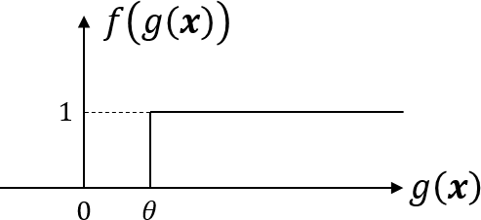
Premissas do modelo de McCulloch e Pitts
Os valores das entradas, 𝑥_{𝑖}, ∀𝑖, ou também chamados de sinapses, são sempre valores booleanos, i.e., ‘0’, ou ‘1’.
As entradas são multiplicadas por pesos com magnitudes unitárias (+/- 1) e somadas.
função de ativação
A atividade do neurônio é um processo do tipo “tudo ou nada”, ou seja, um processo binário (0 ou 1).
Portanto, a função de ativação do neurônio é uma função degrau com ponto de disparo variável, dependente do limiar de ativação, 𝜃.
Um certo número de sinapses deve ser excitado
para que o neurônio “dispare”.

Slide 16
O modelo de McCulloch e Pitts
Portanto, o modelo do neurônio de McCulloch e Pitts nada mais é do que um classificador linear binário com
limiar de decisão rígido,
ponto de disparo variável,
pesos com magnitudes unitárias e
atributos booleanos
função de ativação
Percebam que este não é um modelo de aprendizado supervisionado.
Vamos ver alguns exemplos com portas lógicas, os quais podem ser vistos como problemas de classificação binária.

Slide 17

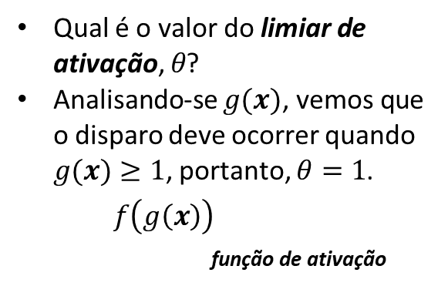

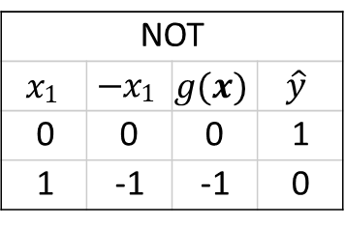
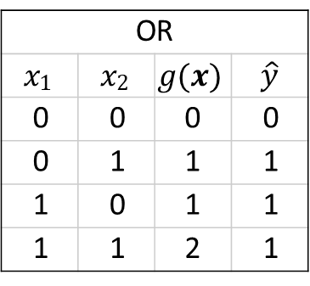

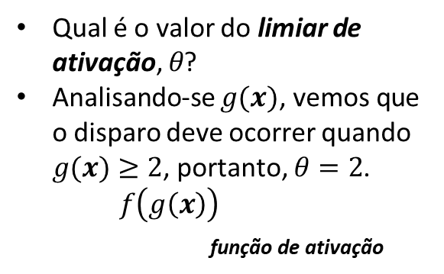



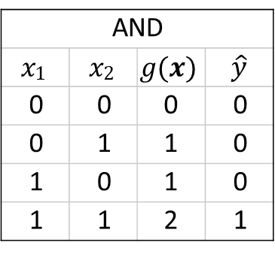
Exemplos de portas lógicas com o modelo M-P
OR
𝑥₁ | 𝑥₂ | 𝑔(𝒙) | $$\hat{y}$$
0 | 0 | 0 | 0
0 | 1 | 1 | 1
1 | 0 | 1 | 1
1 | 1 | 2 | 1
AND
𝑥₁ | 𝑥₂ | 𝑔(𝒙) | $$\hat{y}$$
0 | 0 | 0 | 0
0 | 1 | 1 | 0
1 | 0 | 1 | 0
1 | 1 | 2 | 1
NOT
𝑥₁ | −𝑥₁ | 𝑔(𝒙) | $$\hat{y}$$
0 | 0 | 0 | 1
1 | -1 | -1 | 0
Qual é o valor do limiar de
ativação, 𝜃?
Analisando-se 𝑥₁, vemos que para o disparo ocorrer, seu valor deve ser negado (i.e., multiplicado por -1), e assim, o disparo ocorre quando
𝑔(𝒙) ≥ 0, portanto, 𝜃 = 0.
Qual é o valor do limiar de ativação, 𝜃?
Analisando-se 𝑔(𝒙), vemos que o disparo deve ocorrer quando
𝑔(𝒙) ≥ 1, portanto, 𝜃 = 1.
$f\left(g\left(x\right)\right)$
função de ativação
Qual é o valor do limiar de
ativação, 𝜃?
Analisando-se 𝑔(𝒙), vemos que o disparo deve ocorrer quando
𝑔(𝒙) ≥ 2, portanto, 𝜃 = 2.
$$f\left(g\left(x\right)\right)$$
função de ativação
$$f\left(g\left(x\right)\right)$$
função de ativação
1
1
1
$$g(x)$$
$$g(x)$$
$$g(x)$$
0
𝜃=1
0
𝜃=2
𝜃= 0
_{𝑥1} +1
^{𝑥}2 +1
_{𝑥1} +1
_{𝑥} −1
OBS.: Entradas inibitórias são entradas que têm seus valores multiplicados por -1.
𝑔(𝒙) 𝑓 ≥1
$$\hat{y}$$
𝑔(𝒙) 𝑓 ≥ 2
$$\hat{y}$$
1
𝑔(𝒙) 𝑓 ≥ 0
$$\hat{y}$$
OBS.: pesos iguais a +1.
OBS.: pesos iguais a +1.
𝑥₂
+1
Entrada inibitória

Slide 18
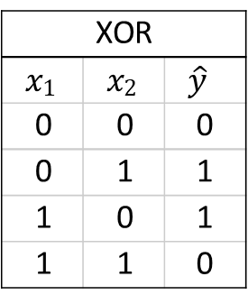
Exemplos de portas lógicas com o modelo M-P
Para casa:
Qual deve ser o valor do limiar de ativação, 𝜃, para a porta lógica XOR?
Dicas
Desenhem uma figura com os 4 pontos com cores diferentes representando as 2 classes.
Esse é um problema linearmente separável, ou seja, um hiperplano consegue separar as
classes?
XOR
𝑥₁ | 𝑥₂ | $$\hat{y}$$
0 | 0 | 0
0 | 1 | 1
1 | 0 | 1
1 | 1 | 0

Slide 19
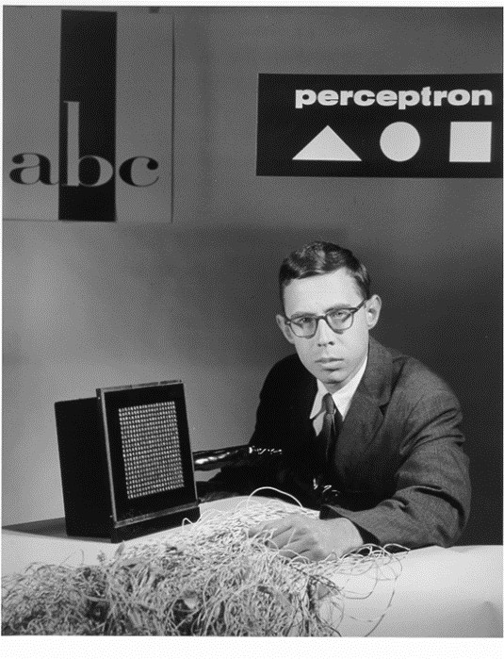
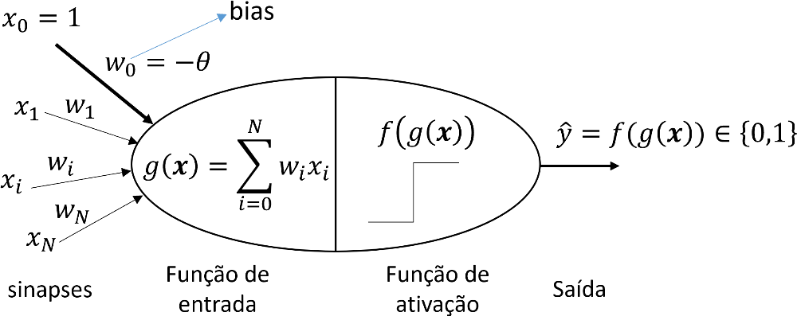
Perceptron
Em 1958, Frank Rosenblatt, propôs um novo modelo computacional mais geral que o modelo do neurônio de McCulloch e Pitts.
O modelo criado por ele foi chamado de
perceptron e é mostrado na figura ao lado.
O perceptron é um modelo para aprendizado supervisionado de classificadores binários.
Assim como o modelo de M-P, por definição, o perceptron só é capaz de classificar padrões linearmente separáveis.
Frank Rosenblatt

Slide 20

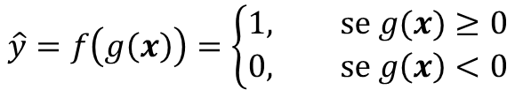


Perceptron
Esse novo modelo supera algumas das limitações do modelo de M-P:
Introdução de pesos sinápticos com valores reais para as entradas (i.e., sinapses).
Pesos dão uma medida de importância dos sinapses (i.e., atributos).
$$\hat{y}=f\left(g\left(x\right)\right)=\left\{\begin{aligned}1, se g(x)≥0 \\ &0, se g\left(x\right)<0\end{aligned}\right.$$
$$f\left(g\left(x\right)\right)$$
E um método para que o modelo aprenda os pesos e o ponto de ativação, que passa a ser um peso também.
função de ativação
1
Percebam que o limiar de ativação, 𝜃, agora faz parte das entradas e é chamado de peso de bias.
$$g(x)$$
0

Slide 21
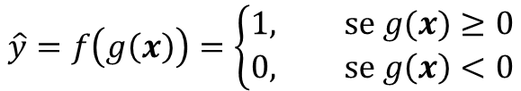


Perceptron
Além disso, as entradas não são mais limitadas a valores booleanos, como no caso do modelo de M-P, suportando entradas com valores reais, o que torna este modelo mais útil e generalizado.
Porém, assim como no modelo de M-P, a função de ativação utilizada pelo perceptron também é a função degrau com a diferença que aqui ela não mais depende do limiar de ativação, 𝜃.
Ou seja, a transição ou ativação sempre ocorre quando 𝑔(𝒙) = 0.
$$\hat{y}=f\left(g\left(x\right)\right)=\left\{\begin{aligned}1, se g(x)≥0 \\ &0, se g\left(x\right)<0\end{aligned}\right.$$
Percebam que o limiar de ativação, 𝜃, agora faz parte das entradas e é chamado de bias.
$$f\left(g\left(x\right)\right)$$
função de ativação
1
$$g(x)$$
0

Slide 22
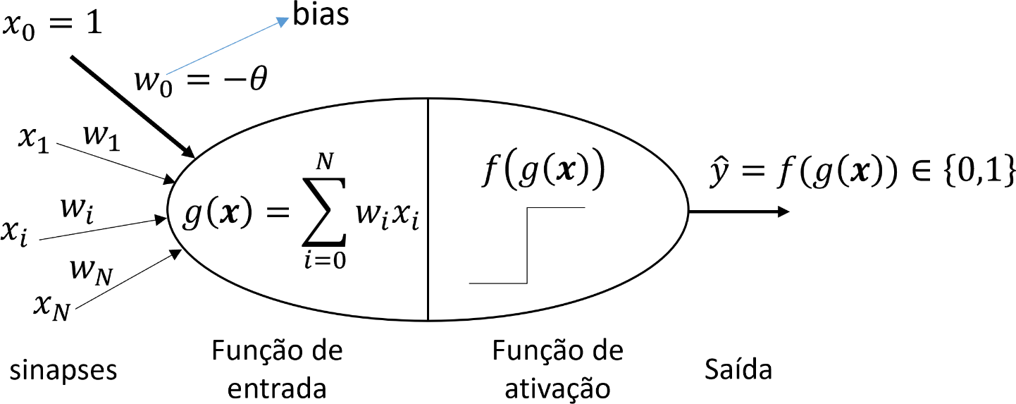


Perceptron
A ativação do perceptron é causada pela combinação linear dos estímulos de entrada em relação aos pesos sinápticos.
Se a combinação linear exceder o limiar de ativação, 𝜃, o disparo ocorre.
Isso é expresso por uma função de ativação do tipo degrau.
$$\hat{y}=f\left(g\left(x\right)\right)$$
1
$$g(x)$$
0

Slide 23
Perceptron
Notem que a função de ativação, 𝑓(. ), tem a transição para o valor 1 quando 𝑔(𝒙) = 0, ou seja, o limiar de ativação não é variável.
Mas então como podemos ter limiares de ativação diferentes para resolver diferentes tipos de problemas de classificação?
$$\hat{y}=f\left(g\left(x\right)\right)$$
1
$$g(x)$$
0

Slide 24
Perceptron
No caso do perceptron, o limiar de ativação é controlado pelo valor do peso de bias, 𝑤₀, fazendo com que a transição sempre seja em 𝑔(𝒙) = 0.
Ao incorporar o limiar de ativação à combinação linear, 𝑔(𝒙) , podemos usar uma função de ativação com transição fixa em zero, pois, agora, ajusta-se o limiar de ativação através do peso 𝑤₀.
O peso 𝑤₀ (i.e., o limiar de ativação, 𝜃) é incorporado ao modelo para que seu valor seja aprendido durante o treinamento junto com os outros pesos.

Slide 25
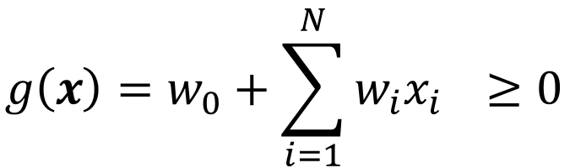
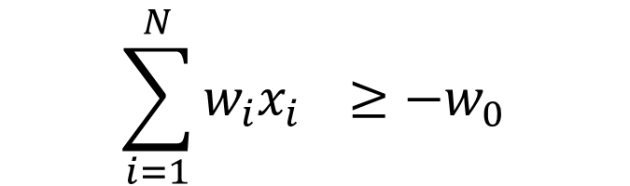
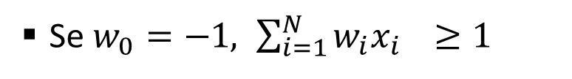
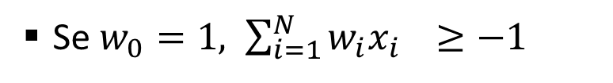
Perceptron
Para que tenhamos a saída do perceptron, $\hat{y}$, igual a 1, então
$$g\left(x\right)=w_{0}+\sum_{i=1}^{N}{w_{i}x_{i} ≥0}$$
Portanto, reescrevendo a equação acima, temos
para que haja a ativação do perceptron.
Por exemplo
$$\sum_{i=1}^{N}{w_{i}x_{i} ≥−w_{0}}$$
Se $w_{0}=1, \sum_{i=1}^{N}{w_{i}x_{i} ≥−1}$
Se $w_{0}=−1, \sum_{i=1}^{N}{w_{i}x_{i} ≥1}$

Slide 26
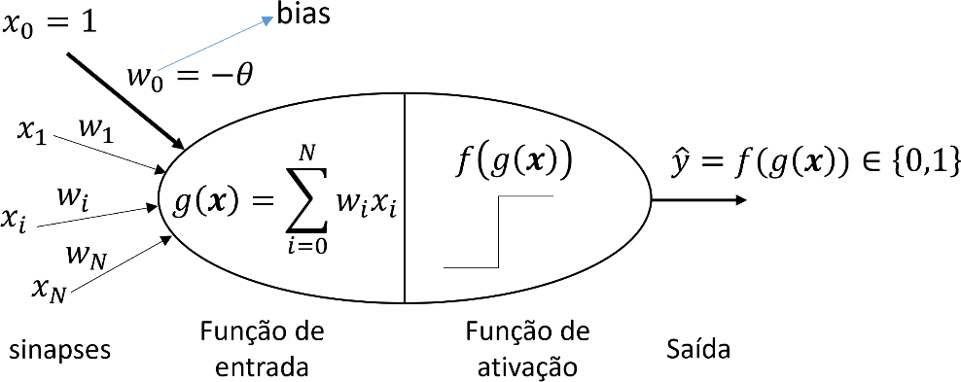
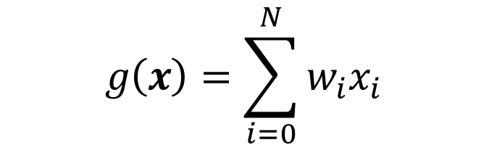



Perceptron
Como vimos, a função discriminante, 𝑔(𝒙) , do perceptron tem a forma de um hiperplano
$$g\left(x\right)=\sum_{i=0}^{N}{w_{i}x_{i}}$$
onde 𝑥₀ é o atributo de bias com valor constante igual a 1.
Portanto, como já sabemos, este tipo de função dá origem a um classificador binário onde as classes são separadas por uma superfície de separação linear.
$$\hat{y}=f(g(x))$$
$$1$$
$$g(x)$$
0

Slide 27
Como os pesos são aprendidos?

Slide 28

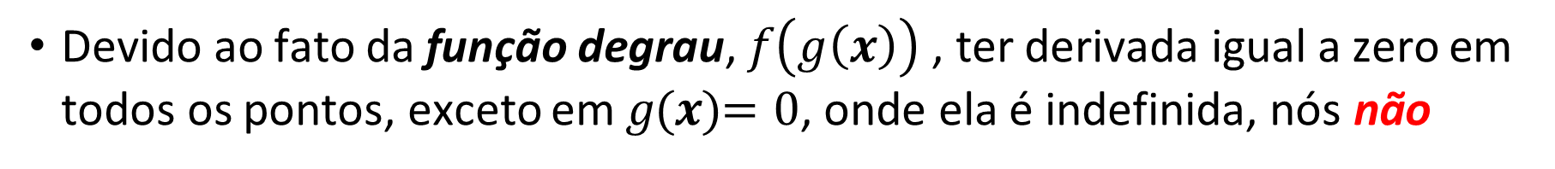


Regra de aprendizado do perceptron
Devido ao fato da função degrau, $f\left(g\left(x\right)\right)$ , ter derivada igual a zero em todos os pontos, exceto em 𝑔(𝒙)= 0, onde ela é indefinida, nós não
podemos utilizar o gradiente descendente.
Entretanto, como aprendemos anteriormente, podemos usar a regra de aprendizado do perceptron para treinar o modelo.
É uma regra simples e intuitiva para atualização dos pesos do modelo.
$$\hat{y}=f(g(x))$$
$$1$$
𝑔(𝒙)
0

Slide 29
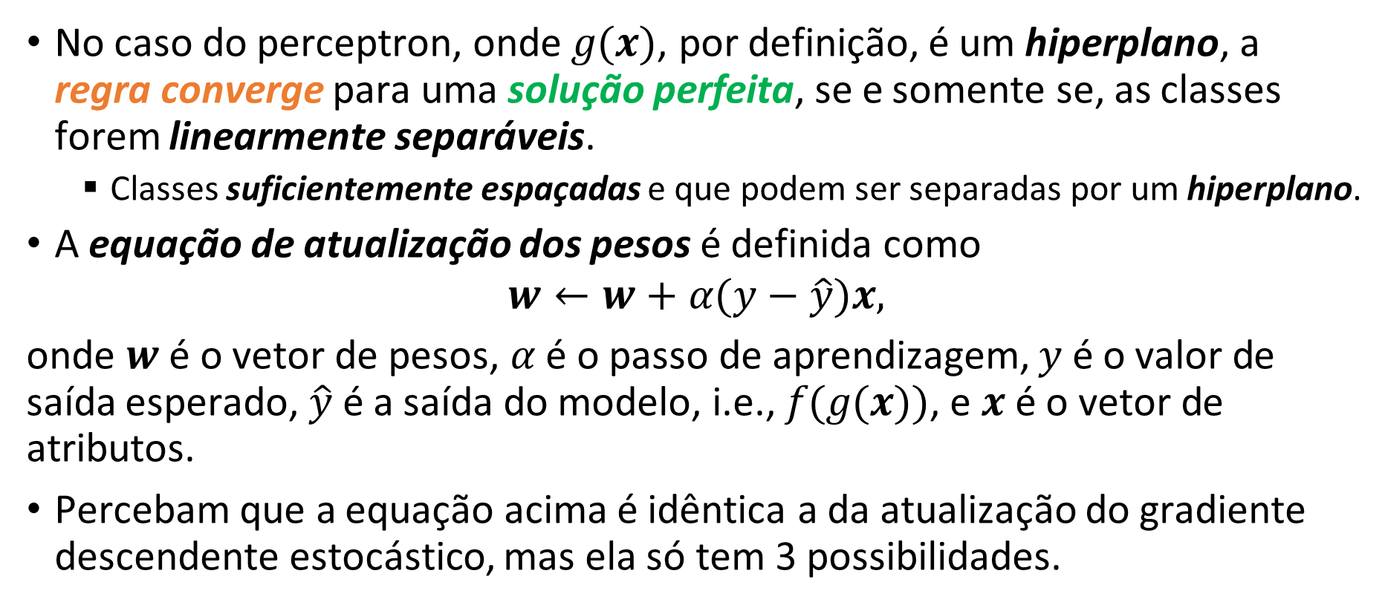
Regra de aprendizado do perceptron
No caso do perceptron, onde 𝑔(𝒙), por definição, é um hiperplano, a regra converge para uma solução perfeita, se e somente se, as classes forem linearmente separáveis.
Classes suficientemente espaçadas e que podem ser separadas por um hiperplano.
A equação de atualização dos pesos é definida como
$$w←w+α(y−\hat{y})x,$$
onde 𝒘 é o vetor de pesos, 𝛼 é o passo de aprendizagem, 𝑦 é o valor de saída esperado, $\hat{y}$é a saída do modelo, i.e., 𝑓(𝑔(𝒙)), e 𝒙 é o vetor de atributos.
Percebam que a equação acima é idêntica a da atualização do gradiente descendente estocástico, mas ela só tem 3 possibilidades.

Slide 30
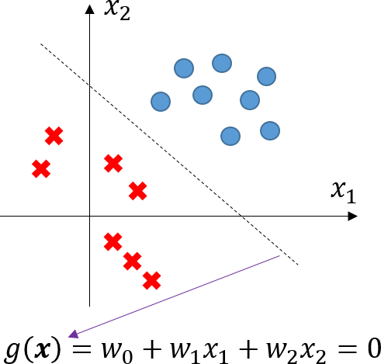

Perceptron
Como percebemos, o perceptron é idêntico ao classificador binário com limiar de decisão rígido.
Por definição, o perceptron sempre utiliza superfícies de separação lineares, ou seja, sempre teremos 𝑔(𝒙) como sendo a equação de um hiperplano.
A separação das duas classes
ocorre onde 𝑔 𝒙 = 0.

Slide 31
Perceptron
Portanto, teoricamente, sem transformação dos atributos, um único perceptron só é capaz de classificar dados que sejam linearmente separáveis (ou seja, separáveis por um hiperplano).
A figura ao lado ilustra isso para um caso bidimensional.
A separação das duas classes ocorre onde
𝑔(𝒙) = 0.
A separação das duas classes
ocorre onde 𝑔 𝒙 = 0.

Slide 32

Perceptron
Entretanto, como veremos na sequência, podemos combinar os resultados de vários perceptrons para criar superfícies de separação que separem dados que não sejam linearmente separáveis sem a necessidade de transformar os atributos.
Ou seja, não precisamos usar funções discriminantes, 𝑔(𝒙), com outros formatos (e.g., polinômios) que não sejam o de um hiperplano.
A separação das duas classes ocorre onde 𝑔 𝒙 = 0.

Slide 33



Perceptron
Observem que, ao contrário do regressor logístico, o perceptron não produz em sua saída a probabilidade da classe positiva, em vez disso, ele faz predições rígidas, i.e., confiantes, em uma das duas classes.
Essa é uma das razões para se preferir a
regressão logística ao invés do perceptron.
Além disso, para se treinar perceptrons em conjunto (i.e., uma rede neural), é necessário que as funções de ativação dos perceptrons sejam deriváveis.
$$\hat{y}=f(g(x))$$
$$1$$
$$g(x)$$
0

Slide 34
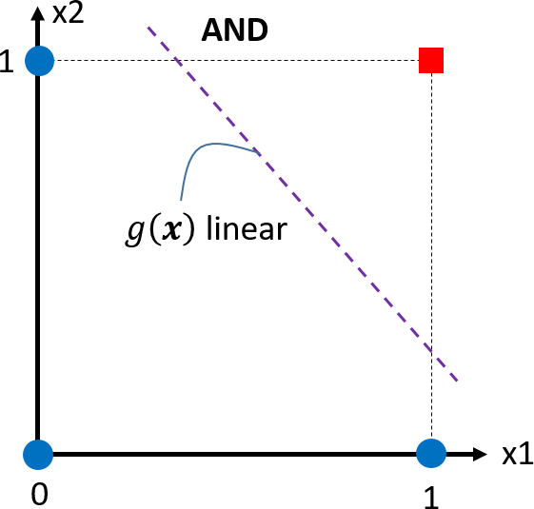
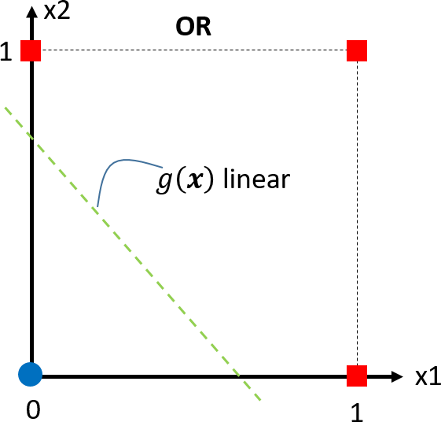
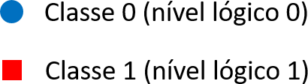
Exemplo: Perceptron com SciKit-Learn
Por serem linearmente separáveis, as lógicas AND e OR podem ser separadas por um único perceptron.
As figuras abaixo demonstram que uma simples reta consegue separar os dados das duas lógicas.
Exemplo: Perceptron.ipynb

Slide 35
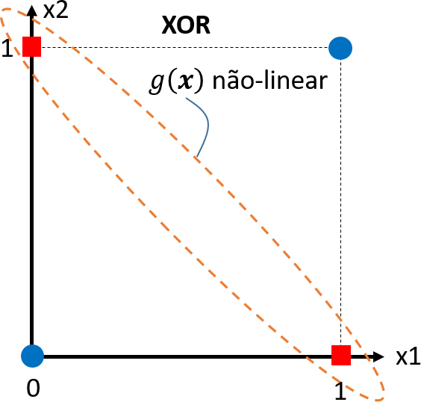
Perceptron e o problema da lógica XOR
Porém, a lógica XOR não é linearmente separável e necessita de uma superfície de separação não-linear.
Vejam na figura ao lado que são necessárias no mínimo duas retas paralelas.
A separação da lógica XOR pode ser obtida combinando-se o resultado alguns perceptrons, o que resultará em uma superfície de separação não linear.
Qual o número mínimo de perceptrons?

Slide 36
Avisos
Vocês já podem fazer os exercícios da lista #10.

Slide 37
Obrigado!

Slide 38
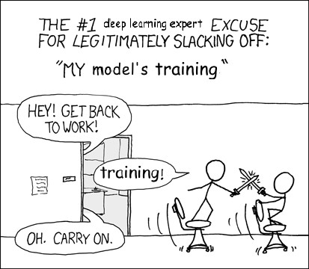
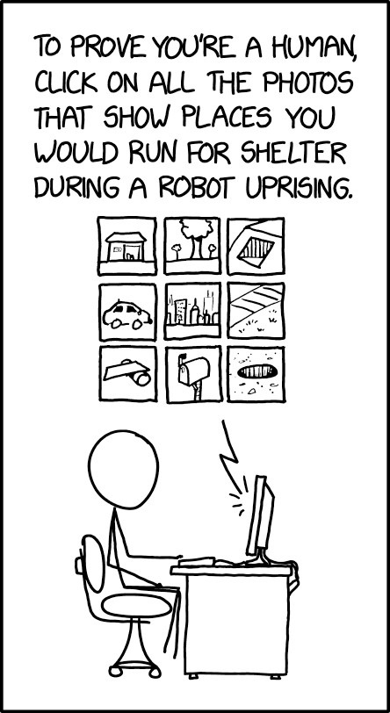
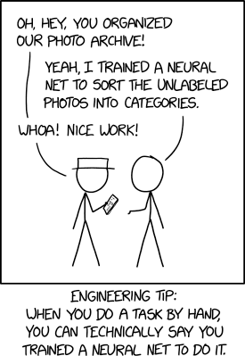



Slide 39
Figuras

Slide 40
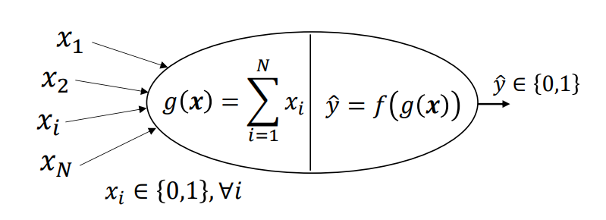
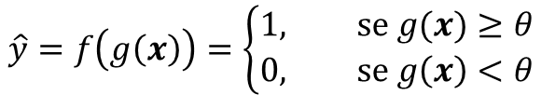

𝑥₁
𝑔
𝑓
$$\hat{y}$$
𝑥₂
𝑥₁
𝑔 𝑓 ≥1
Entrada inibitória
$$\hat{y}$$
𝑓 𝑔 𝒙
1
$$\hat{y}=f\left(g\left(x\right)\right)=\left\{\begin{aligned}1, se g(x)≥θ \\ &0, se g\left(x\right)<θ\end{aligned}\right.$$
𝑔 𝒙
0 𝜃
onde 𝜃 é o limiar de decisão.

Slide 41
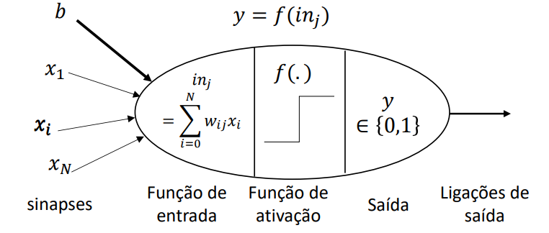

Slide 42
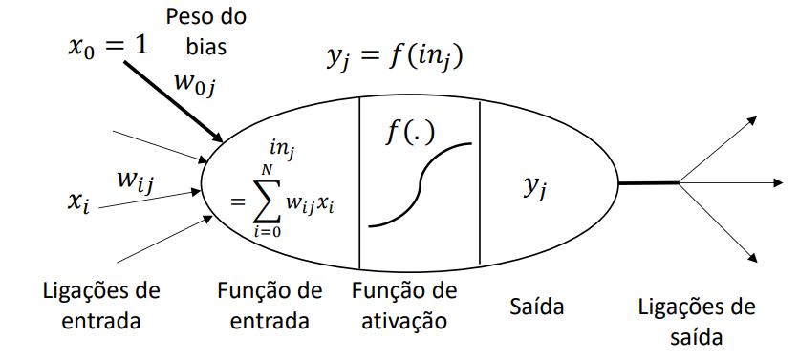

Slide 43
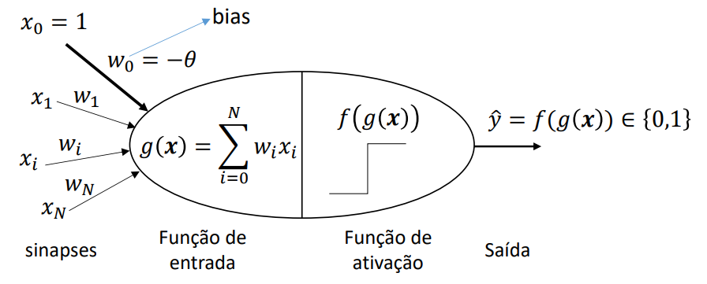
𝑓 𝑔 𝒙
1
𝑔 𝒙
0

Slide 44






𝑥₂
𝑥₁
^{𝑤}1𝑗^{𝑥}1 ^{+ 𝑤}2𝑗^{𝑥}2 ^{+ 𝑤}0𝑗

Slide 45
x1
y
x2
Camada de Entrada
Camada de Saída
Camada Escondida

Slide 46



XNOR
x2
1
x1
0
1
Classe 0 (nível lógico 0)
Classe 1 (nível lógico 1)

